Slide 1

VIH/SIDA
Departamento de orientación
julio 2023

Slide 2

¿QUÉ ES EL VIH/SIDA?
El VIH es la sigla referida al Virus de Inmuno-Deficiencia Humana,
que ataca el sistema inmunológico de las personas. Se llama SIDA
a la etapa avanzada de la infección por VIH y su sigla significa
Síndrome de Inmuno- Deficiencia Adquirida.

Slide 3
¿COMO SE TRANSMITE?
Vía Sexual
A través de relaciones sexuales sin preservativo o condón con una persona que vive con VIH.
Vía Vertical
De una embarazada que vive con el VIH a su hijo/a durante la gestación, parto y lactancia.
Vía Sanguinea
Por compartir agujas y jeringas durante el consumo de drogas intravenosas y a través de transfusiones de sangre.

Slide 4
Atención
EL VIRUS NO SE TRANSMITE EN ACTIVIDADES COTIDIANAS
El VIH no puede vivir por mucho tiempo fuera del cuerpo humano. Por esto, no puede transmitirse durante las actividades cotidianas como saludar, abrazar o mediante un beso; ni tampoco se adquiere al usar un baño, una perilla de puerta, platos, vasos, alimentos o a través de los animales ni picaduras de insectos. El VIH se encuentra principalmente en la sangre, el semen o el flujo vaginal de una persona que vive con VIH.

Slide 5
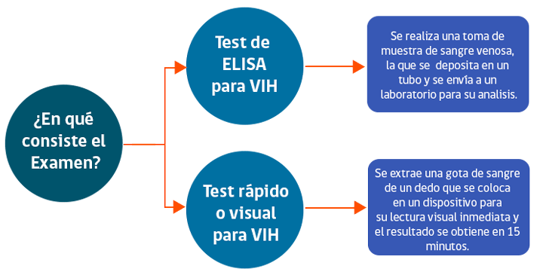
como saber si he adquirido el vih
A través de un examen de sangre.
El más conocido en nuestro país es el llamado “Test de ELISA para VIH”, que está disponible en establecimientos de salud públicos y privados.

Slide 6
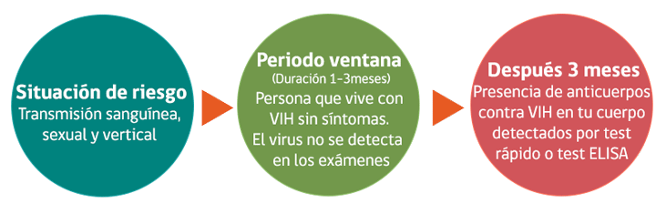
Internacionalmente se ha establecido un periodo de hasta 3 meses después de adquirido el virus como el tiempo en que la mayoría de las personas desarrollan anticuerpos antiVIH detectables por el examen.
Al tiempo que transcurre desde que una persona adquiere el VIH hasta que el organismo crea los anticuerpos suficientes para ser detectados, se le denomina Período de Ventana.
Por ley (19.779), está establecido que estos exámenes debe ser voluntarios, confidenciales y con consentimiento informado.

Slide 7
ETAPAS DE LA INFECCION DEL VIH
Infección primaria
Etapa 1
Etapa 2
Puede ser asintomática o manifestarse a través de síntomas inespecíficos.
Asintomática o inflamación general de los nódulos linfáticos
Pequeñas perdidas de peso, manifestaciones leves en mucosas y piel e infecciones recurrentes de vías respiratorias altas.

Slide 8
ETAPAS DE LA INFECCION DEL VIH
Etapa 3
Etapa 4
Diarrea crónica sin causa aparente, fiebre persistente, candidiasis y lesiones orales. Infecciones bacterianas graves tuberculosis pulmonar. Puede ser asintomática o manifestarse a través de síntomas inespecíficos.
esta etapa corresponde a lo conocido como SIDA.
Se caracteriza por la presencia de infecciones, enfermedades severas o cánceres relacionados con el VIH.
Asintomática o inflamación general de los nódulos linfáticos

Slide 9

MEDIDAS DE PREVENCIÓN DEL VIH
Uso correcto de condones masculinos y femeninos.
Realización del examen VIH y para otras infecciones de transmisión
sexual.
Pareja única o estable mutuamente exclusiva.
Vinculación a la atención, control y tratamiento de las personas que
viven con VIH/SIDA.
Prevención, control y tratamiento de otras infecciones de transmisión
sexual.
Prevención de la transmisión vertical del VIH/SIDA (madre al hijo/a)

Slide 10
¿Existe tratamiento?
Actualmente existen tratamientos antiretrovirales, que si son bien administrados mejoran la calidad de vida y la sobrevida de las personas que viven con VIH, lo que permite considerar al VIH/SIDA una enfermedad crónica.
Existen diferentes familias de medicamentos antiretrovirales que actúan en distintas etapas de la replicación del virus. Con los distintos antirretrovirales, el equipo médico define los esquemas de tratamiento más adecuado dependiendo de las condiciones clínicas de cada persona.
►En Chile, los Tratamientos Antirretrovirales (TARV) para el VIH están garantizados a través de la Ley GES-AUGE, que asegura el acceso a TARV para todas las personas que viven con VIH en cualquiera de sus etapas, independiente de su edad y previsión de salud de acuerdo a lo señalado por el Protocolo Nacional vigente.
►Además la Ley GES-AUGE garantiza el acceso al protocolo de Prevención de la Transmisión Vertical a todas las gestantes que viven con VIH y sus hijas e hijos.

Slide 11
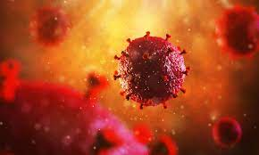
PRINCIPIOS ÉTICOS
En Chile, la promoción y prevención del VIH y de las
infecciones de transmisión sexual, así como la atención de
las personas con VIH/SIDA e ITS se basa en principios
éticos tales como:
Derecho a la vida.
Derecho a la decisión en conciencia, libre e informada.
Respeto a los valores y creencias de las personas.
Derecho a la privacidad y confidencialidad.
Derecho a la no discriminación.
Derecho a acceder a técnicas y recursos disponibles,
científicamente comprobados como efectivos.

Slide 12
INFORMACION
Minsal.cl
Mineduc.cl
Reglamento de convivencia Escolar.

